Slide 1
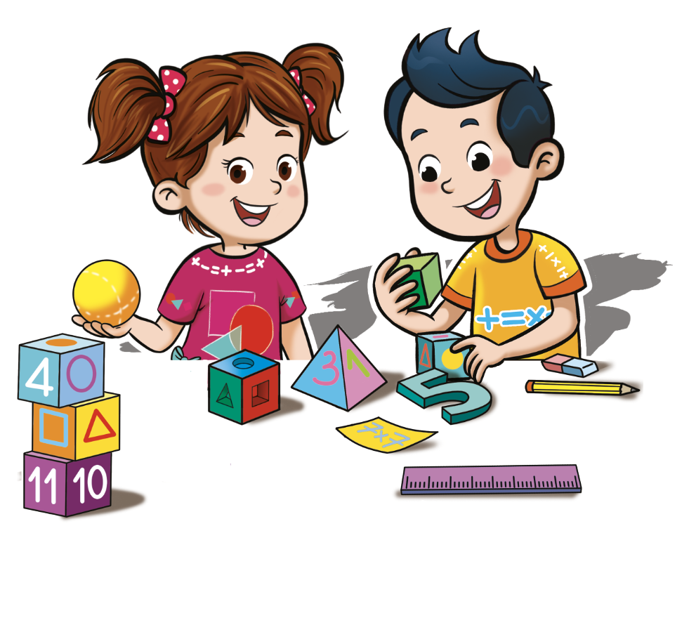
5
2
1
مراجعة
الدرس 4
الدرس 3
الدرس 2
الدرس 1

Slide 2





أيقونات توجيهية
توجيهات الأستاذ(ة)
تعيين تلميذ للإجابة
المرور بين الصفوف
عرض فيديو
المرور للشريحة الموالية بعد عرض الفيديو
العمل في ثنائيات

Slide 3

برمجة الأسبوع الأول
(ة)خاص بالأستاذ
الدرس 2
الدرس 1
الدرس 1
الأعداد الصحيحة الطبيعة : القسمة (2)
الأعداد الصحيحة الطبيعة : القسمة (1)
فصل الملايين: قراءة وكتابة
الدرس 4
الدرس 3
حل المسائل
الأعداد الصحيحة الطبيعة : القسمة (3)
مراجعة
مراجعة وتثبيت دروس الأسبوع

Slide 4
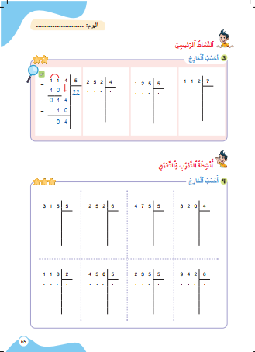
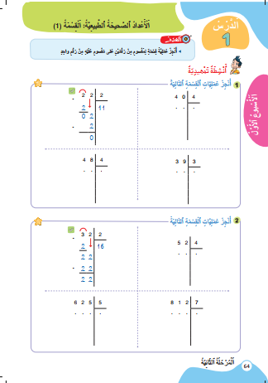
درس اليوم
(ة)خاص بالأستاذ
الأعداد الصحيحة الطبيعة : القسمة (1)

Slide 5

(ة)خاص بالأستاذ
مراحل الدرس
افتتاح الدرس
1
نمذجة
2
ممارسة موجهة
3
ممارسة مستقلة
4
اختتام الدرس
5

Slide 6
(ة)خاص بالأستاذ
عند نهاية الدرس
على الأقل 80% من المتعلمين سيكونون قادرين على:
قسمة عدد صحيح على عدد صحيح من رقم واحد

Slide 7




مرحباً سنتابع درسا جديدا

Slide 8

(ة)خاص بالأستاذ
افتتاح الدرس
1
الحساب الذهني

Slide 9

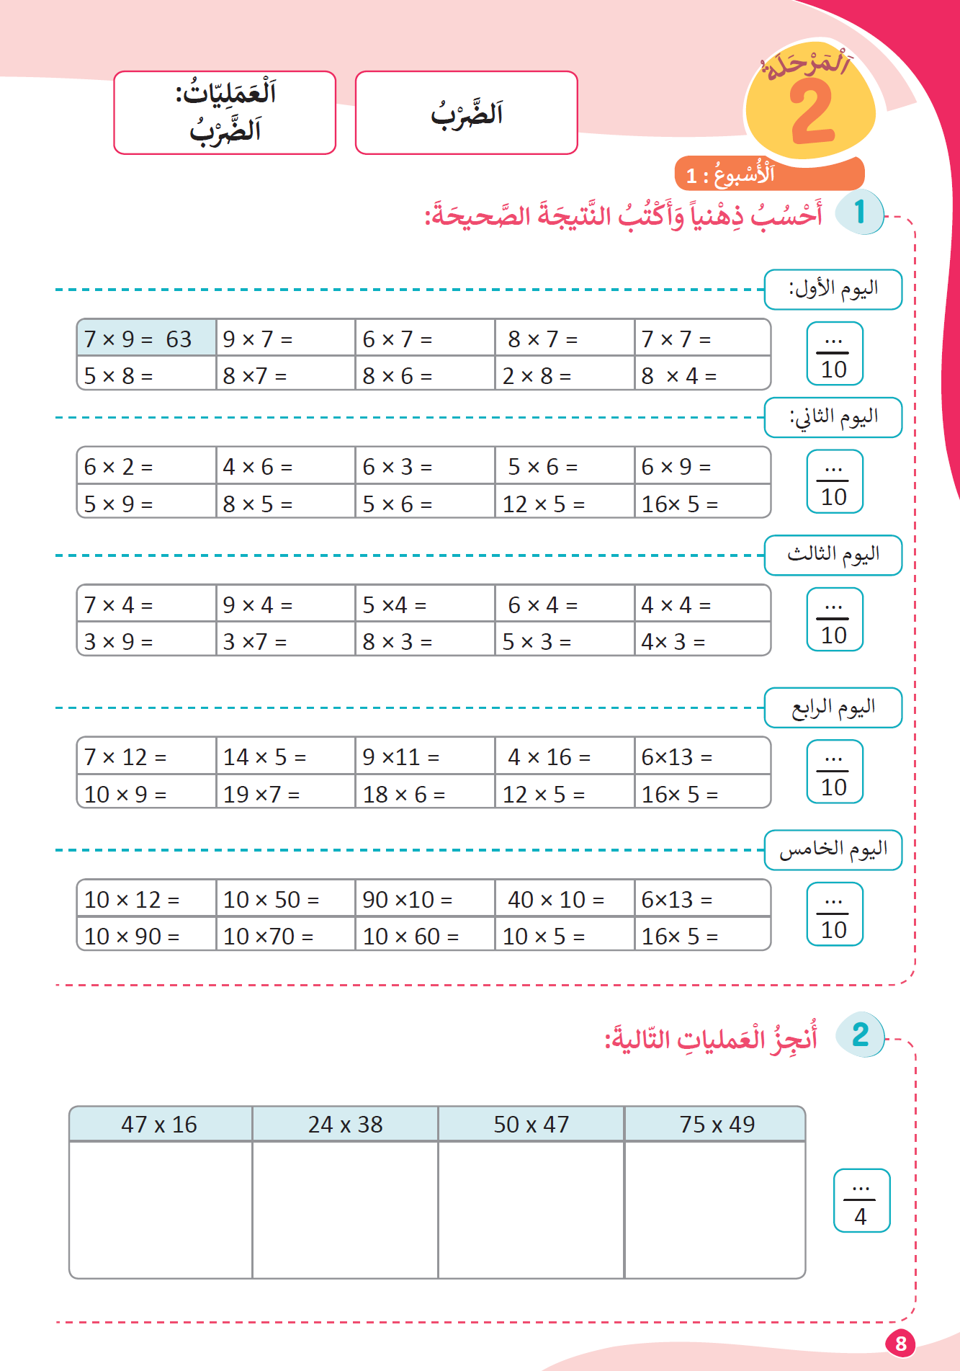
خذوا كراسات الحساب الذهني ص: 8 – أنجزوا التمرين في دقيقة

Slide 10
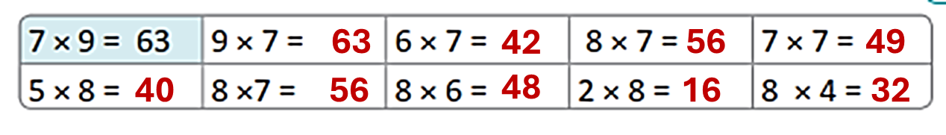
صححوا

Slide 11
(ة)خاص بالأستاذ
نمذجة
2
أنجز عملية قسمة على عدد من رقم واحد

Slide 12

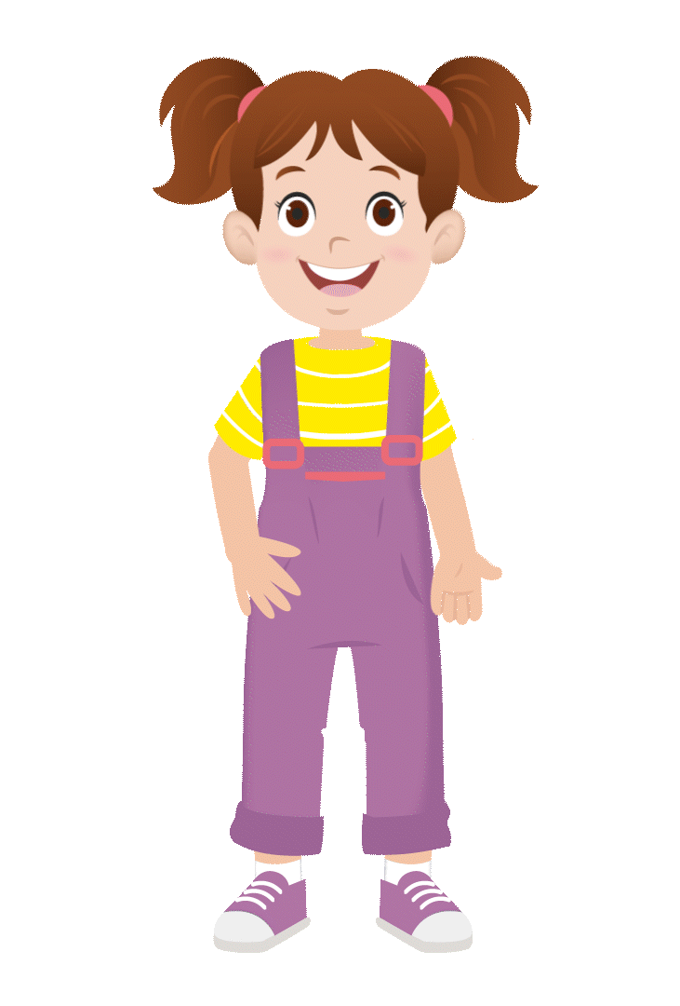
الآن سنتعلم كيف ننجز قسمة عدد صحيح على عدد صحيح من رقم واحد

Slide 13
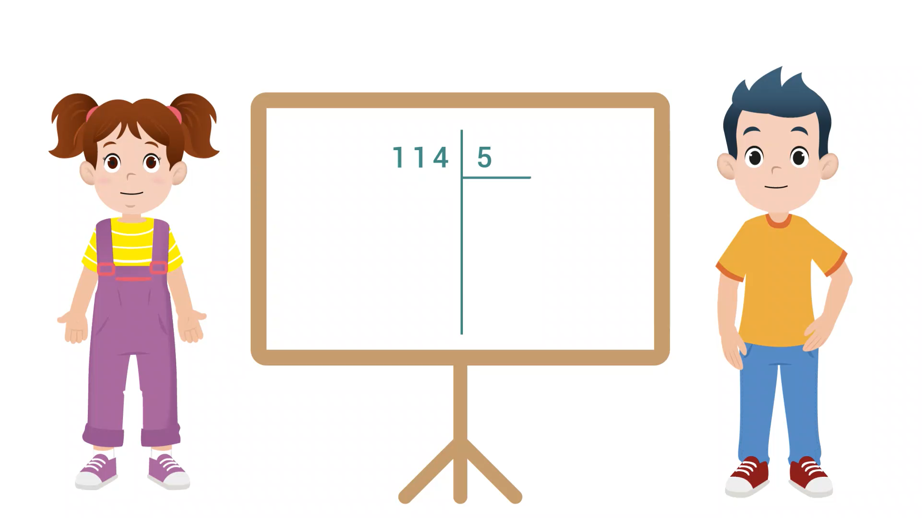
عرض فيديو النمذجة

Slide 14

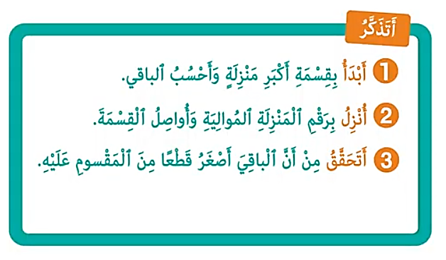
من يذكرنا بما تعلمناه؟

Slide 15
(ة)خاص بالأستاذ
الممارسة الموجهة 1
ممارسة موجهة
3
3
3
النشاط 1
النشاط 2
النشاط 3

Slide 16

خذوا ألواحكم. سننجز قسمة باتباع نفس الخطوات

Slide 17
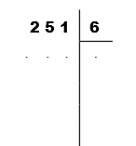
ماذا نفعل في الخطوة الأولى؟
أتحقق
3
أنزل وأواصل القسمة
2
أبدأ بقسمة أكبر منزلة
1

Slide 18
انقلوا القسمة على الألواح واكتبوا خارج العدد 2 على المقسوم عليه 6
أتحقق
3
أنزل وأواصل القسمة
2
أبدأ بقسمة أكبر منزلة
1

Slide 19
ارفعوا الألواح

Slide 20
نصحح. من يقوم إلى السبورة ليشرح الجواب
أتحقق
3
أنزل وأواصل القسمة
2
أبدأ بقسمة أكبر منزلة
1
0

Slide 21
اكتبوا باقي قسمة العدد 2 على المقسوم عليه 6
أتحقق
3
أنزل وأواصل القسمة
2
أبدأ بقسمة أكبر منزلة
1
0

Slide 22
ارفعوا الألواح

Slide 23
نصحح. من يقوم إلى السبورة ليشرح الجواب
أتحقق
3
أنزل وأواصل القسمة
2
أبدأ بقسمة أكبر منزلة
1
-
0
0
2

Slide 24
ماذا نفعل في الخطوة الثانية؟
أتحقق
3
أنزل وأواصل القسمة
2
أبدأ بقسمة أكبر منزلة
1
-
0
0
2

Slide 25
ننزل بالعشرات، ماذا سنفعل الآن؟
أتحقق
3
أنزل وأواصل القسمة
2
أبدأ بقسمة أكبر منزلة
1
-
0
0
2 5

Slide 26
واصلوا على الألواح حساب خارج وباقي قسمة 25 على 6
أتحقق
3
أنزل وأواصل القسمة
2
أبدأ بقسمة أكبر منزلة
1
-
0
0
2 5

Slide 27
ارفعوا الألواح

Slide 28
نصحح، من يقوم إلى السبورة ليشرح لنا الجواب
أتحقق
3
أنزل وأواصل القسمة
2
أبدأ بقسمة أكبر منزلة
1
-
0
0 4
2 5
-
2 4
0 1

Slide 29
انزلوا بالوحدات ثم واصلوا القسمة.
أتحقق
3
أنزل وأواصل القسمة
2
أبدأ بقسمة أكبر منزلة
1
-
0
0 4
2 5
-
2 4
0 1

Slide 30
ارفعوا الألواح

Slide 31
نصحح، من يقوم إلى السبورة ليشرح كيف وجد النتيجة
أتحقق
3
أنزل وأواصل القسمة
2
أبدأ بقسمة أكبر منزلة
1
-
0
0 4 1
2 5
-
2 4
0 1 1
-
0 6
0 5

Slide 32
ماذا نفعل في الخطوة الثالثة؟
أتحقق
3
أنزل وأواصل القسمة
2
أبدأ بقسمة أكبر منزلة
1
-
0
0 4 1
2 5
-
2 4
0 1 1
-
0 6
0 5

Slide 33
أتحقق من أن الباقي أصغر من المقسوم عليه.
أتحقق
3
أنزل وأواصل القسمة
2
أبدأ بقسمة أكبر منزلة
1
-
0
0 4 1
2 5
-
2 4
0 1 1
-
0 6
0 5
الباقي أصغر من المقسوم عليه؟
لا
نعم

Slide 34
(ة)خاص بالأستاذ
الممارسة الموجهة 1
ممارسة موجهة
3
3
3
النشاط 1
النشاط 2
النشاط 3

Slide 35
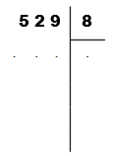
خذوا الألواح؛ أنجزوا القسمة

Slide 36
ارفعوا الألواح

Slide 37
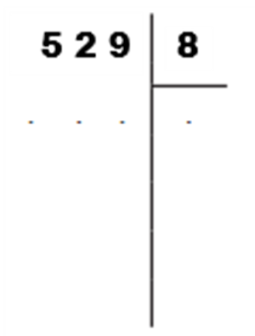
نصحح، من يقوم ليشرح لنا الخطوات
-
0
0 6 6
5 2
4 8
0 4 9
-
4 8
0 1

Slide 38
(ة)خاص بالأستاذ
الممارسة الموجهة 1
ممارسة موجهة
3
3
3
النشاط 1
النشاط 2
النشاط 3

Slide 39
الآن خذوا كراساتكم الصفحة النشاط3 صفحة 65

Slide 40
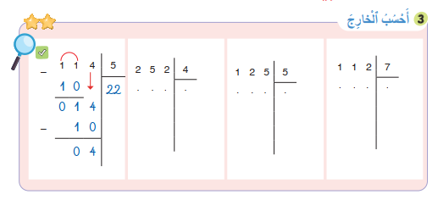
لديكم دقيقتان للإنجاز؛ سأمر بين الصفوف لمساعدتكم؛
2

Slide 41
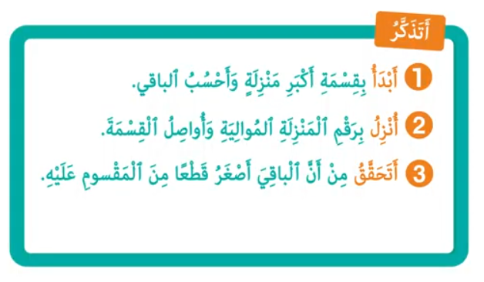
الآن؛ ستشتغلون في ثنائيات
كل واحد يقارن إنجازه مع إنجاز زميله. تأكدوا أنكم اتبعتم الخطوات بشكل سليم.

Slide 42
صححوا
-
-
0
063
0
0
016
2 5
-
025
1 1
-
2 4
1 2
-
0 7
0 1 2
-
1 0
0 4 2
-
0 2 5
-
4 2
1 2
-
0 0
2 5
0 0
0 0

Slide 43
(ة)خاص بالأستاذ
ممارسة مستقلة
4
أنجز بمفردي

Slide 44

خذوا الكراسات صفحة 65 وأنجزوا النشاط 4. لديكم 5 دقائق
سأمر بين الصفوف لأقدم المساعدة إليكم وأدون ملاحظاتي في كراساتكم
5

Slide 45
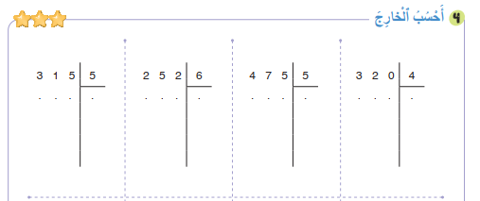
صححوا على كراساتكم
-
-
-
-
0
063
0
042
0
095
0
080
3 1
2 5
4 7
3 2
-
3 0
-
2 4
-
4 5
-
3 2
0 1 5
0 1 2
0 2 5
0 0 0
-
-
-
-
1 5
1 2
2 5
0 0
0 0
0 0
0 0
0 0

Slide 46
انتبهوا جيدا! في المنزل، ستنجزون الأنشطة المتبقية على كراساتكم :
في الحصة القادمة سأختار أحدكم لتصحيح النشاط.

Slide 47
إلى اللقاء. في الحصة القادمة، سنقوم بتصحيح الأنشطة المنجزة في المنزل.

Slide 48


بناء على إنجازات المتعلمين خلال الممارسة المستقلة

